Slide 1
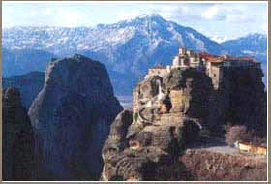
Античная философия

Slide 2
Античная философия
Совокупность учений, развивавшихся в Др.Греции и Др.Риме
с VI в. до н.э. по VI в н.э.

Slide 3
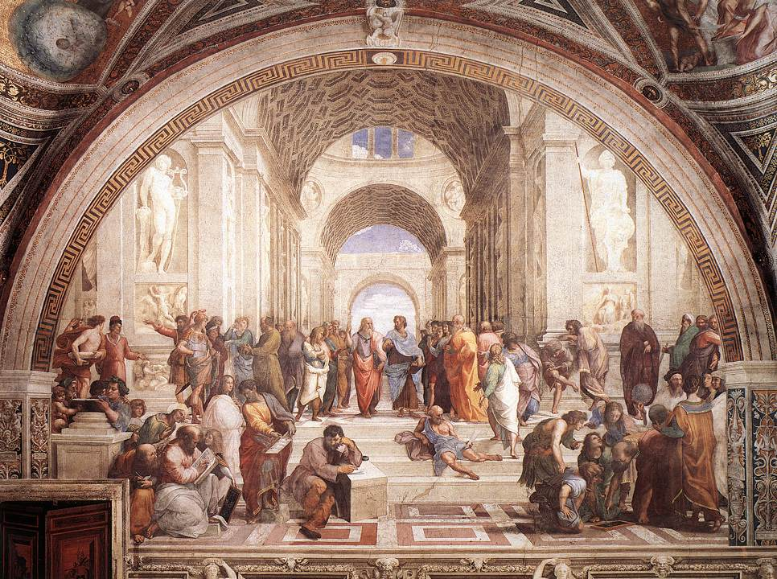
Афины – центр греческой философии
Платоники
Перипатетики
Антисфен
Платон
Аристотель
Плотин
Сократ
Зенон
Эпикур
Аверроэс
Парменид
Диоген
Пифагор
Гераклит
Рафаэль.
«Афинская школа».

Slide 4
Этапы становления античной философии
1. Досократический VI-V вв.до н.э.
(натурфилософский)
2. Классический сер.V-IV вв. до н.э.
3. Эллинистический к.IVв.до н.э - VI в.н.э.

Slide 5
1. Натурфилософский период
Ведущая философема – проблема поиска «архэ» (первоначало)

Slide 6
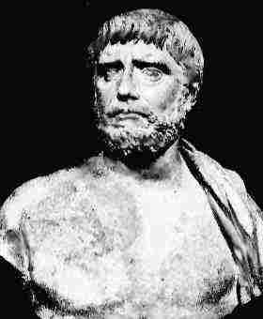
Натурфилософский период
Милетская школа
Фалес – вода
Анаксимен – воздух
Анаксимандр – апейрон

Slide 7
Натурфилософский период
Эмпедокл
Любовь
огонь
земля Вещи
вода
воздух
Вражда

Slide 8
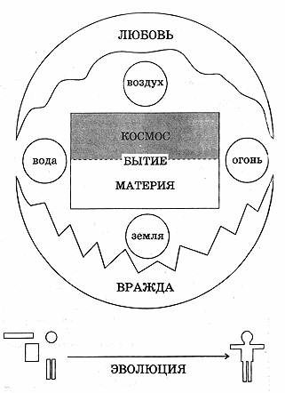
Эмпедокл
Идея возникновения человека через естественный отбор

Slide 9
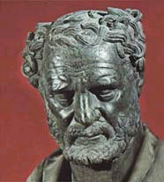
Атомистическая школа
(VI-Vвв.до н.э.)
Демокрит
Левкипп
Атомы – мельчайшие частицы, из которых состоит материя
Душа – сумма атомов души

Slide 10
«Великий мирострой» Демокрита
1) существуют атомы любых форм и размеров (в том числе размером с целый мир);
2) все направления и все точки в Великой Пустоте равноправны;
3) атомы двигаются в Великой Пустоте в любых направлениях с любыми скоростями

Slide 11
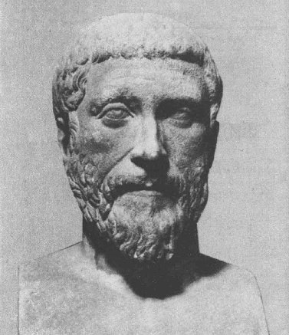
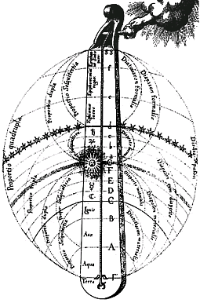
Натурфилософский период
Пифагорейская школа
Пифагор - число

Slide 12
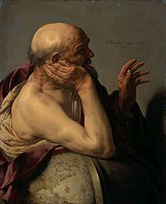
Ионийская школа
(VI-Vвв. до н.э.)
Гераклит Эфесский:
в основе мира – движение (все течет, все изменяется)
Огонь – иллюстрация движения
Миром правит Логос

Slide 13
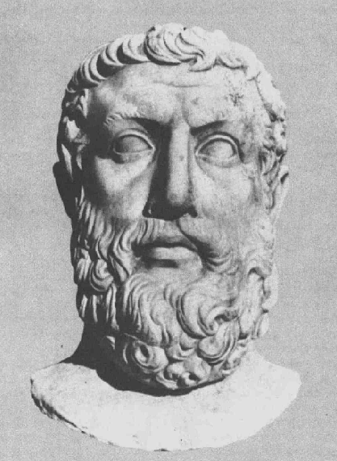
Натурфилософский период
Элейская школа
Парменид – проблема бытия;
Зенон – проблемы движения.
Апории:
Ахиллес и черепаха;
Стрела;
Дихотомия, Стадион

Slide 14
Стрела
Пусть время делится на отдельные кадры. неподвижная стрела в каждом кадре занимает место, равное ее длине. Летящая стрела в каждом кадре также занимает место, равное ее длине, а значит, не летит, а покоится.

Slide 15
Софисты (Vв.до н.э.)
«Софист» - «мудрый»
Горгий;
Протагор;
Гиппий и другие
Платные преподаватели красноречия и знаний, необходимых для участия в общественной жизни.

Slide 16
Софисты
Умение рассуждать использовали для доказательства того, что хотели.
Использовали софизмы (уловки). Софизм «Лжец»: «Один критянин сказал – все критяне –лжецы». Правду он сказал или нет?

Slide 17
Основные идеи софистов
«Человек – есть мера всех вещей, в том, что они существуют и в том, что они не существуют»
Каковы отдельные вещи предстают предо мной, таковы они есть для меня, какими пред тобой, таковы они для тебя.

Slide 18
Школы классического периода
Школа Сократа ( V в.до н.э.)
Академия Платона
(V-IV вв.до н.э.)
Лицей Аристотеля ( IVв. до н.э.)

Slide 19
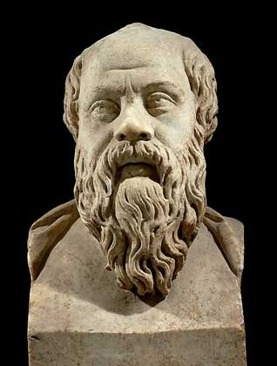
Сократ (469-399 гг. до н.э.)
Цель философии
-добродетельный образ жизни.

Slide 20
Сократ
1. В центр философствования ставит человека,
а высшей целью человеческого стремления считает самопознание.
( «Познай самого себя»)
( « Я знаю, что ничего не знаю»)

Slide 21
Сократ
2. Родоначальник диалектики – нахождение истины с помощью бесед и споров
(майевтика)

Slide 22
Сократ
3. В этике выдвинул идею о тождестве добродетели и знания.
«Всякий зол по неведению»
Лучшие правители – люди благородного происхождения

Slide 23
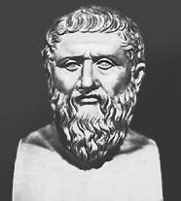
Платон
Notes:
Платон

Slide 24
Платон
1. Учение об идеях
Идея (эйдос) – сущность, источник, причина существования вещей.
.

Slide 25
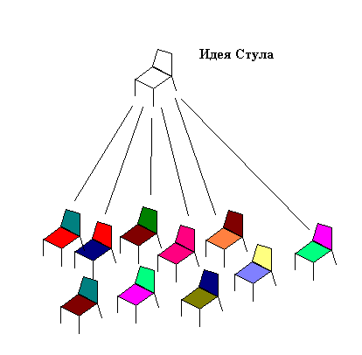
Notes:
Идея Стула

Slide 26
Соотношение вещей и идей
Идеи идеальны
Идеи вечны, неизменны
Идею можно «увидеть» только разумом
Вещи материальны
Вещи временны и изменчивы
Вещь можно «увидеть» чувством

Slide 27
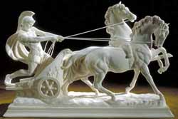
2. Учение Платона о человеке
Учение о метемпсихозе (переселении душ)
Душа состоит из 3 элементов:
Разумная (философы)
Волевая (воины)
Чувственная (ремесленники)

Slide 28
3. Теория познания Платона
Знания – это результат припоминания (духовного созерцания)
Ноэзис – это высшая ступень познания истины, чистое созерцание разумом мира идей. (доступно лишь мудрецам)

Slide 29
4.Учение об идеальном государстве
Справедливость – это равновесие всех сословий государства
Философы – правители
Воины – стражи
Ремесленники и крестьяне

Slide 30
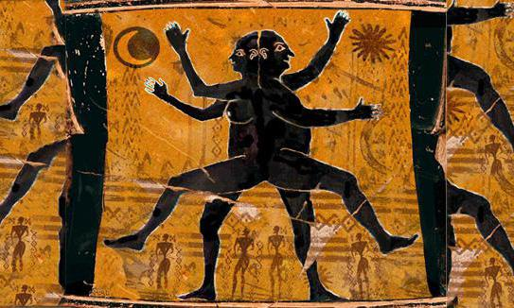
Люди-гермафродиты

Slide 31
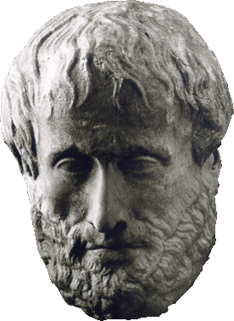
Философия Аристотеля
Основные сочинения:
«Категории»
«Физика»
«Метафизика»
Аристотель
(384-322)

Slide 32
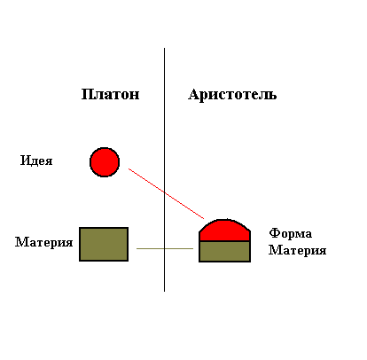
1. Ввел понятие «форма»
Notes:
Отличие Аристотеля от Платона

Slide 33
Онтология Аристотеля
1. Учение о материи и форме (гилеморфизм)
Кирпич
(параллелепипед) –
форма для глины,
но материя для дома.
Глина – материя,
параллелепипед – форма,
кирпич – сущность.
Кирпич – материя,
дом (вид) – форма,
(единичный) дом – сущность.

Slide 34



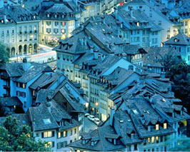
Онтология Аристотеля
Учение о материи и форме (гилеморфизм)
Кирпич(и) – материя,
дом (вид) – форма,
(единичный) дом – сущность.
Дом(а) – материя,
город (вид) – форма,
(единичный) город – сущность.

Slide 35
2.Учение Аристотеля о душе
Душа-форма живого органического тела.
3 уровня души:
Растительная (функции – питательная, размножение, рост)
Животная (функции – ощущение, желания)
Разумная (функции - рассуждения, мышление)

Slide 36
Философия эпохи эллинизма
Киники
Скептики
Эпикурейцы
Стоики

Slide 37
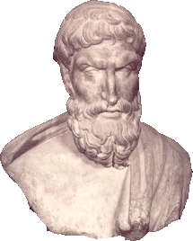
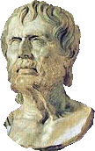
Эурейцы
Этика эвдемонизма
1. Эпикуреизм
Этика эвдемонизма
Лукреций Кар
Ок. 99-55
Эпикур
341-241

Slide 38
Цель изучения философии – изгнание болезней души и обретение счастья.
Счастье – свобода от телесных страданий, ложных мнений и душевных тревог.

Slide 39



Этика эпикурейцев
Страхи и их преодоление
Страхи –
причины несчастий
Страх перед
богами
Страх
смерти
Страх перед
природой
Боги – существа
бессмертные и
блаженные,
а такие ни сами
забот не имеют,
ни другим
не доставляют.
Смерть не имеет
к нам никакого
отношения: пока
мы есть, смерти
ещё нет, а когда
смерть наступает,
то нас уже нет.
Кроме атомов и
пустоты
ничего не
существует

Slide 40
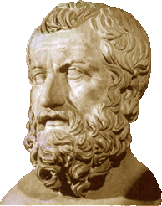
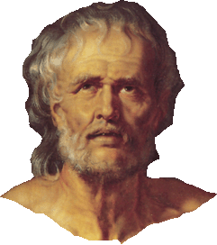
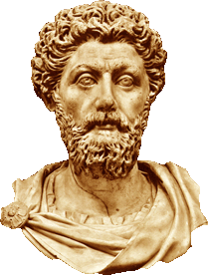
2. Стоики
Автаркия разума
Зенон из Кития
(336-264)
Луций Анней Сенека
(4-65 н.э.)
Марк Аврелий
(121-180)
Автаркия
(греч., αύτάρκια) –
самодовление, самодостаточность.

Slide 41
Основные идеи стоицизма
Природа управляется одним законом – законом самосохранения.
Во власти человека – быть мудрецом – подчиниться природе или глупцом – игнорировать разум природы.
«Желающего судьба ведет, а нежелающего тащит».

Slide 42
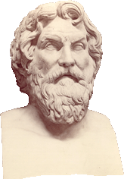
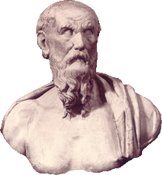
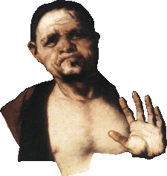
3. Киники
Этика аскетизма
Антисфен
ок. 435- ок. 376
Диоген Синопский
ок. 404 - 323
Кратет Фиванский
IV в.
Кинизм
(греч., κύων, пёс )

Slide 43
Основные идеи киников
Главное – непритязательность в жизни и борьба со всем искусственным.
«Внутренняя свобода достигается пренебрежением ко всему, что не является необходимым» Жизненные цели надо ограничить удовлетворением физиологических потребностей.

Slide 44
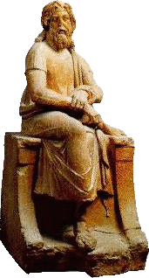
Антисфен
Обоснование кинизма
Если счастье зависит от
удовлетворения потребностей,
то оно тем достижимее, чем
меньше у нас потребностей.
1) Кратчайший и вернейший путь
к счастью лежит поэтому через
ограничение потребностей.
(В таком ограничении нет
ничего невозможного, ибо
наши потребности по
большей части искусственны).
2) Чем меньше наши нужды, тем
меньше наша зависимость от других
людей и внешних обстоятельств,
тем больше наша свобода.

Slide 45
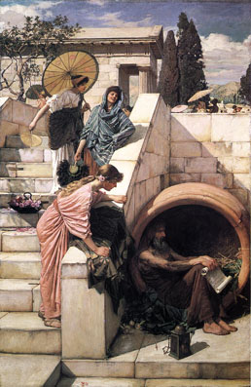
Диоген
Практика кинизма
Джон Уотерхаус.
«Диоген».

Slide 46
4. Античный скептицизм
Основатели:
Пиррон из Элиды (365-275 до н.э.)
Секст- Эмпирик (200-250 н.э.)
Стремились обосновать обретение душевного спокойствия посредством воздержания от категорических суждений.

Slide 47
Пиррон
Воздержание от суждений
Каковы вещи
по своей
природе?
Природа
вещей
непостижима.
Как нам
следует к ним
относиться?
Поэтому к ним
следует
относиться
равнодушно.
Что для нас
из этого
проистекает?
Из такого
отношения
вытекает
атараксия
(невозмутимость).

Slide 48
Выводы по античной философии
1. Космоцентризм
2. Рационалистический характер
3. Допускается существование Богов, но Боги – не творцы мира, а часть природы.
4. Высокая степень теоретичности.
5. Созерцательность

Slide 49
Задание для самостоятельной работы:
Диоген объяснял своему ученику почему элеаты не признают факт движения.
Дело было на берегу моря. Ученик сидел на песке, а учитель ходил перед ним.
Вдруг ученик захлопал в ладоши и сказал Диогену, что видит его движение, ведь глаза не могут нас обмануть!
Диоген побил ученика палкой. За что?
СПАСИБО ЗА ВНИМАНИЕ!

Slide 50
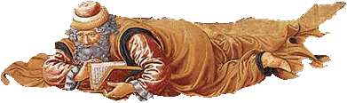
Вопросы?

